Slide 1




  Xin chào tất cả các con!

Slide 2

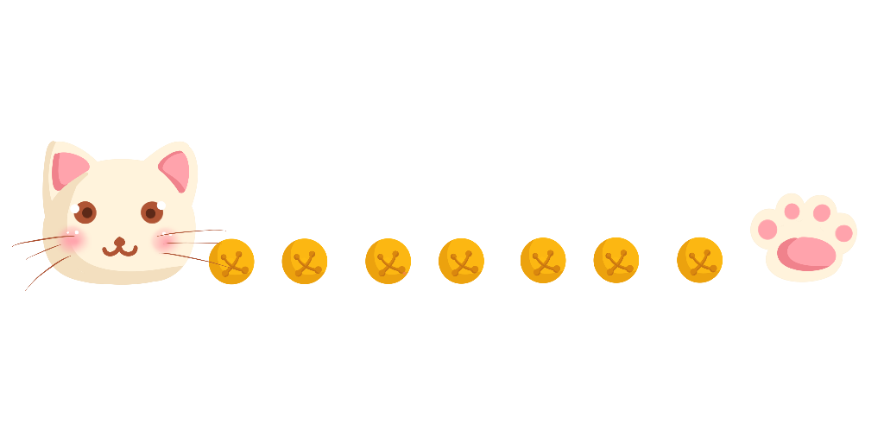
hạt đỗ
KHỞI ĐỘNG
nhà hát
hạt nhãn
bát cơm

Slide 3

Thứ ngày tháng năm 2020
Tiếng Việt
Bài 52: um - up
ân
ât

Slide 4


Làm quen

Slide 5
ân
ât
â
n
â
t
â – n - ân
â – t - ât

Slide 6
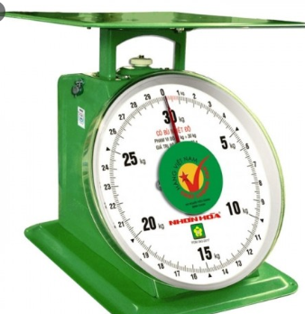
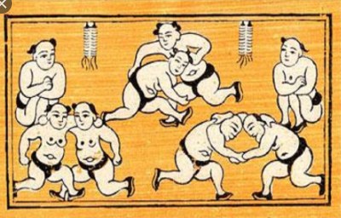
cân
vật
cân
vật
cờ
ân
vất
.
cờ - ân - cân
vờ - ất – vất – nặng – vật

Slide 7

Bảng gài

Slide 8
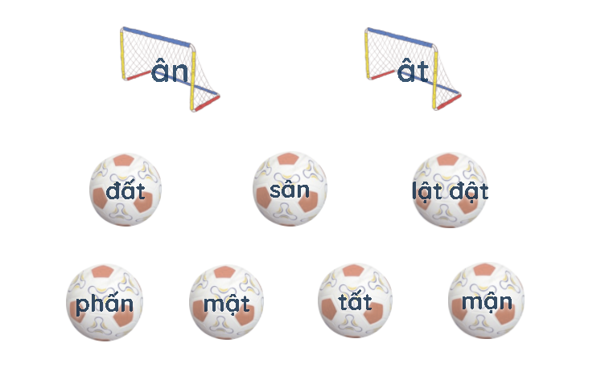
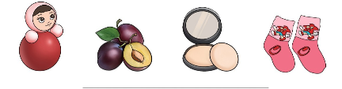
2. Sút bóng vào hai khung thành cho trúng?

Slide 9

Nghỉ giải lao

Slide 10
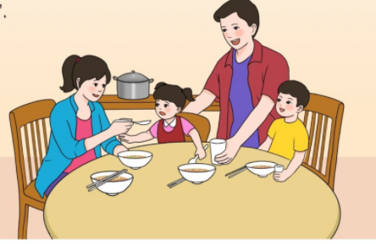
2. Tập đọc

Slide 11
2. Tập đọc
Chủ nhật
Chủ nhật
Chủ nhật , bố mẹ Bi ở nhà. Mẹ làm phở bò. Bố giặt giũ. Bi cho gà ăn. Bé Li rửa mặt, rửa chân cho búp bê.
Cả nhà ăn phở. Mẹ ăn chậm nhất vì vừa ăn vừa cho bé Li ăn.
Bi phụ bố rửa bát. Mẹ thì xem vở của Bi, gật gù:“Bi khá lắm”.
giặt giũ
rửa mặt
rửa bát
gật gù

Slide 12
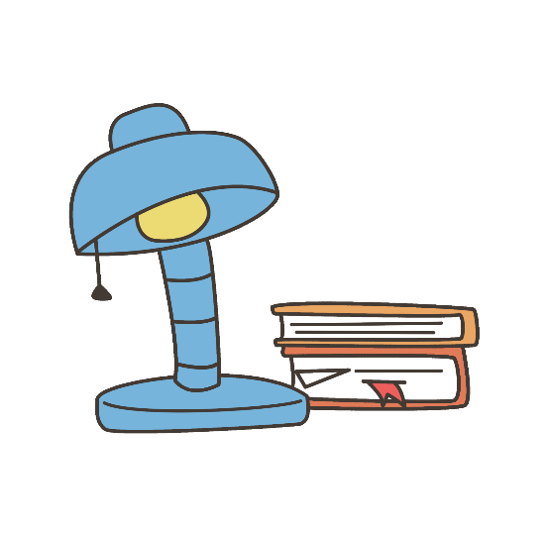
? Ghép đúng
1) rửa mặt,rửa chân cho búp bê.
a) Bi
2) Cho gà ăn, phụ bố rửa bát
b) Bé Li
3) gật gù: “ Bi khá lắm”.

Slide 13
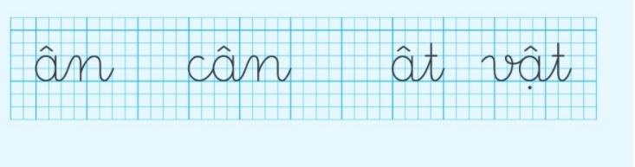
4. Tập viết

